Slide 1
Quản lí thư viện
NHÓM: 2
Nguyễn Xuân Nhất
Phạm Trung Hiếu
Lại Hoàng Nam
Nguyễn Đình Dương
Phạm Phương Anh
Tạ Tiến Dũng

Slide 2

NỘI DUNG
Usecase
Usecase Diagram
Class Diagram

Slide 3
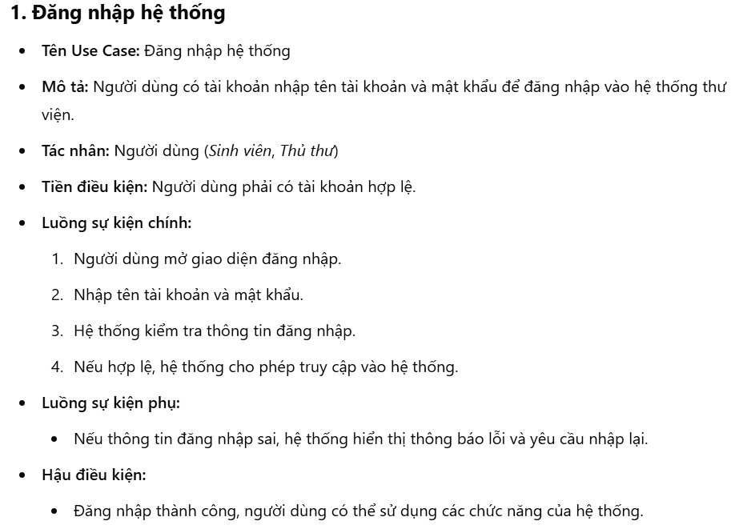
1. Usecase
.

Slide 4
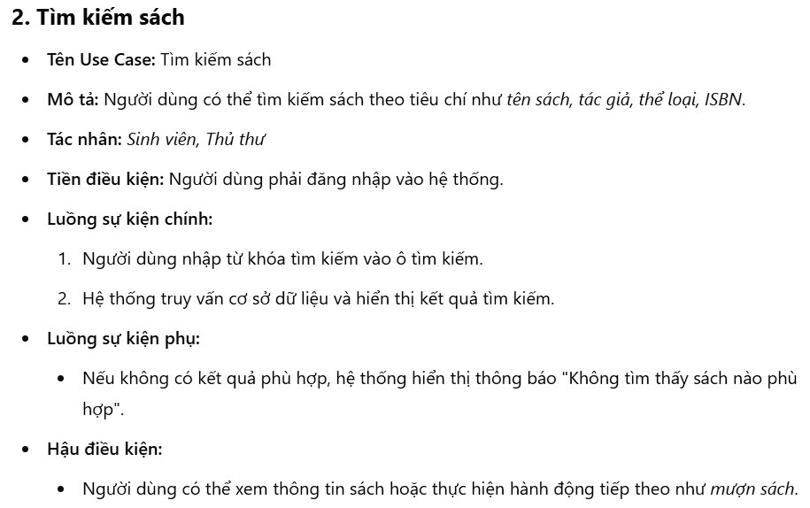

Slide 5
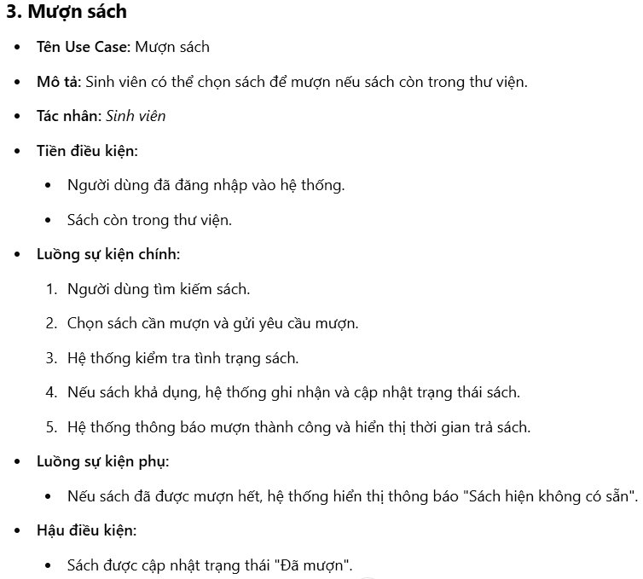

Slide 6
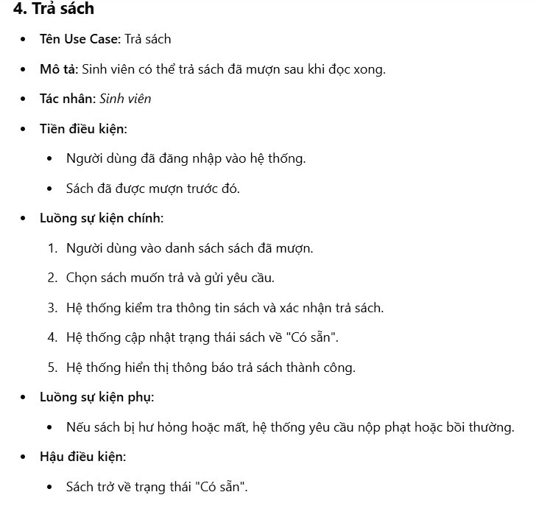

Slide 7
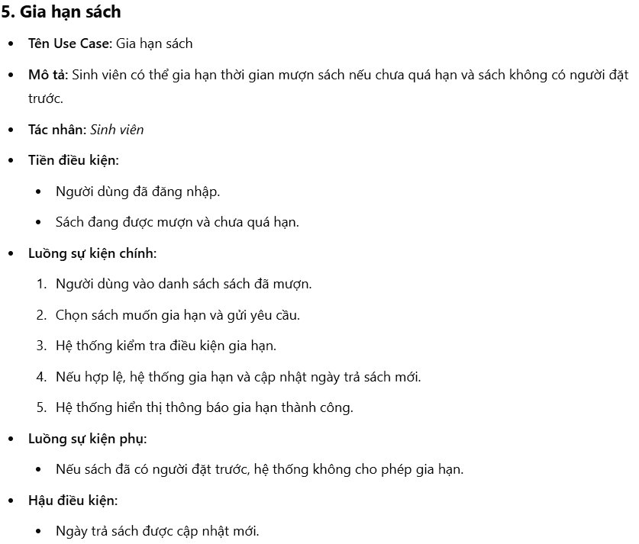

Slide 8
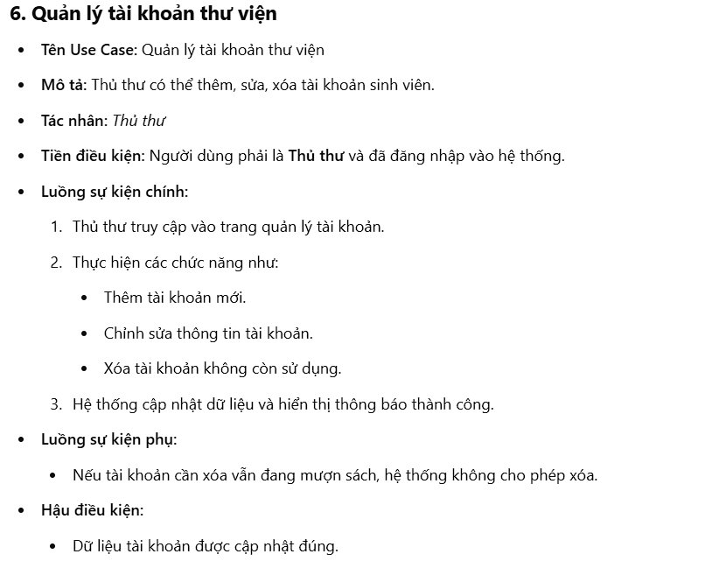

Slide 9
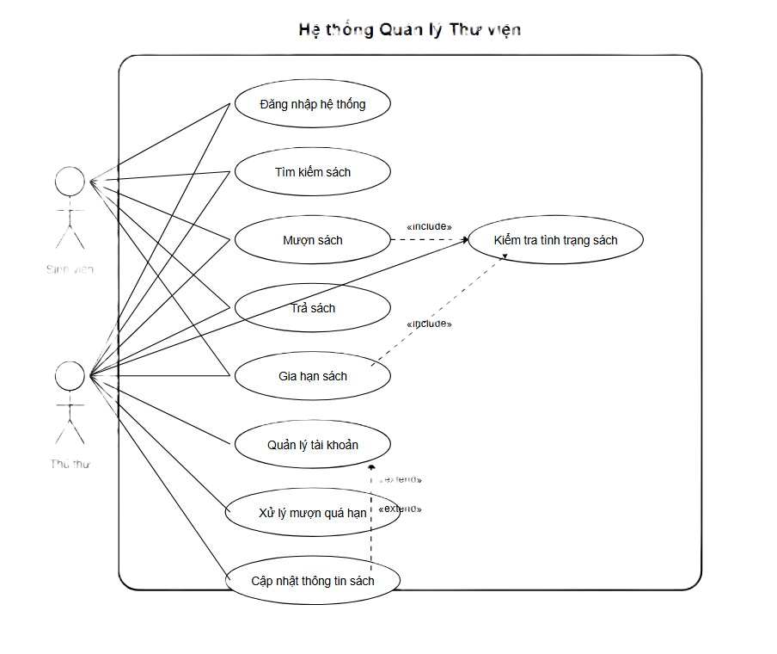
2. Usecase Diagram

Slide 10
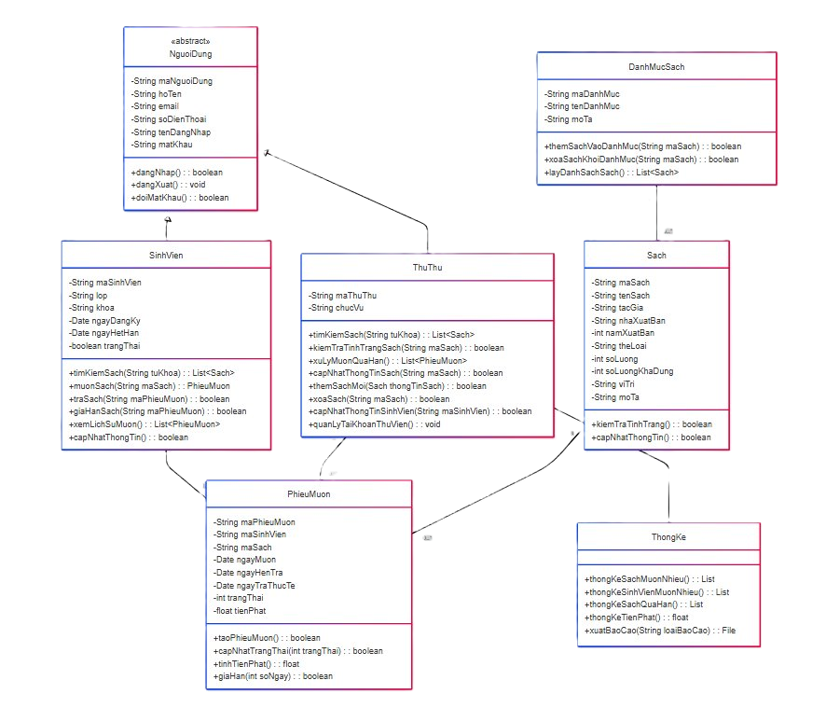
3. Class Diagram

Slide 11
KẾT THÚC
CẢM ƠN MỌI NGƯỜI ĐÃ LẮNG NGHE
HỌC VIỆN ĐÀO TẠO LẬP TRÌNH CHẤT LƯỢNG NHẬT BẢN

